Slide 1
Paula Carina de Araújo
paulacarina@ufpr.br
Setor de Referência e Informação
Biblioteca de Ciências Agrárias (AG)
Sistema de Bibliotecas (SiBi)
Universidade Federal do Paraná (UFPR)
Disciplina: Princípios e Métodos em Fitopatologia

Slide 5
Avaliação da Pós-Graduação
Quadriênio 2013-2016
Avaliação 2017
https://www.capes.gov.br/images/documentos/Documentos_de_area_2017/42_cagr_docarea_2016.pdf
Notes:
<número>

Slide 6
Programas de Pós-graduação
Gráfico 1 – Programas de pós-graduação da área de Ciências Agrárias I distribuído por décadas.
Fonte: Brasil (2016, p. 3)
Notes:
<número>

Slide 7
Programas de Pós-graduação
Gráfico 2 – Distribuição e números de programas de pós-graduação da área de Ciências Agrárias I por região do Brasil
Fonte: Brasil (2016, p. 4)
Notes:
<número>

Slide 8
O que é avaliado
Quadro 1: Ficha de Avaliação do Quadriênio 2013-2016
QUESITO | ITEM | PESO
Proposta do Programa | Coerência, consistência, abrangência e atualização das áreas de concentração, linhas de pesquisa, projetos em andamento e proposta curricular. | 60%
 | Planejamento do Programa com vistas a seu desenvolvimento futuro. | 30%
Infraestrutura para ensino e pesquisa e, se for o caso, extensão | 10%
Corpo Docente 20% | Perfil do corpo docente | 25%
Adequação e dedicação dos docentes permanentes em relação às atividades de pesquisa e de formação do programa. | 20%
Distribuição das atividades de pesquisa e de formação entre os docentes do programa | 40%
Contribuição dos docentes para atividades de ensino e/ou de pesquisa na graduação | 15%
Notes:
<número>

Slide 9
O que é avaliado
QUESITO | ITEM | PESO
Corpo Discente, Teses e Dissertações 30% | Quantidade de teses e dissertações defendidas no período de avaliação, em relação ao corpo docente permanente e à dimensão do corpo discente. | 30%
 | Distribuição das orientações das teses e dissertações defendidas no período de avaliação em relação aos docentes do programa. | 20%
 | Qualidade das Teses e Dissertações e da produção de discentes autores da pós-graduação e da graduação (no caso de IES com curso de graduação na área) na produção científica do programa, aferida por publicações e outros indicadores pertinentes à área. | 40%
Eficiência do Programa na formação de mestres e doutores bolsistas. | 10%
Produção Intelectual 40% | Publicações qualificadas do Programa por docente permanente. | 50%
Distribuição de publicações qualificadas em relação ao corpo docente permanente do Programa. | 40%
Produção técnica, patentes e outras produções consideradas relevantes | 10%
Notes:
<número>

Slide 10
O que é avaliado
QUESITO | ITEM | PESO
Inserção Social 10% | Inserção e impacto regional e (ou) nacional do programa. | 65%
 | Integração e cooperação com outros programas e centros de pesquisa e desenvolvimento profissional relacionados à área de conhecimento do programa, com vistas ao desenvolvimento da pesquisa e da pós-graduação. | 20%
Visibilidade ou transparência dada pelo programa a sua atuação. | 15%
Fonte: Adaptado de Brasil (2016, p. 16-27)
Notes:
<número>

Slide 11
Corpo Discente, teses e dissertações
30%
Produção intelectual
40%
70%
do peso da nota final
Notes:
<número>

Slide 12
Qualis
“Qualis é o conjunto de procedimentos utilizados pela Capes para estratificação da qualidade da produção intelectual dos programas de pós-graduação. Tal processo foi concebido para atender as necessidades específicas do sistema de avaliação e é baseado nas informações fornecidas por meio do módulo Coleta de Dados da Plataforma Sucupira. Como resultado, disponibiliza uma lista com a classificação dos veículos utilizados pelos programas de pós-graduação para a divulgação da sua produção”. (CAPES, 2018)
Periódicos
Livros
Eventos

Slide 13
Qualis Periódicos
“A classificação de periódicos é realizada pelas áreas de avaliação e passa por processo anual de atualização. Esses veículos são enquadrados em estratos indicativos da qualidade, de A1 a C, sendo A1 o estrato mais elevado”. (CAPES, 2018).
Por isso, um periódico pode ser avaliado em estratos diferentes em diferentes áreas.
A1
A2
B1
B2
B3
B4
B5
C

Slide 14
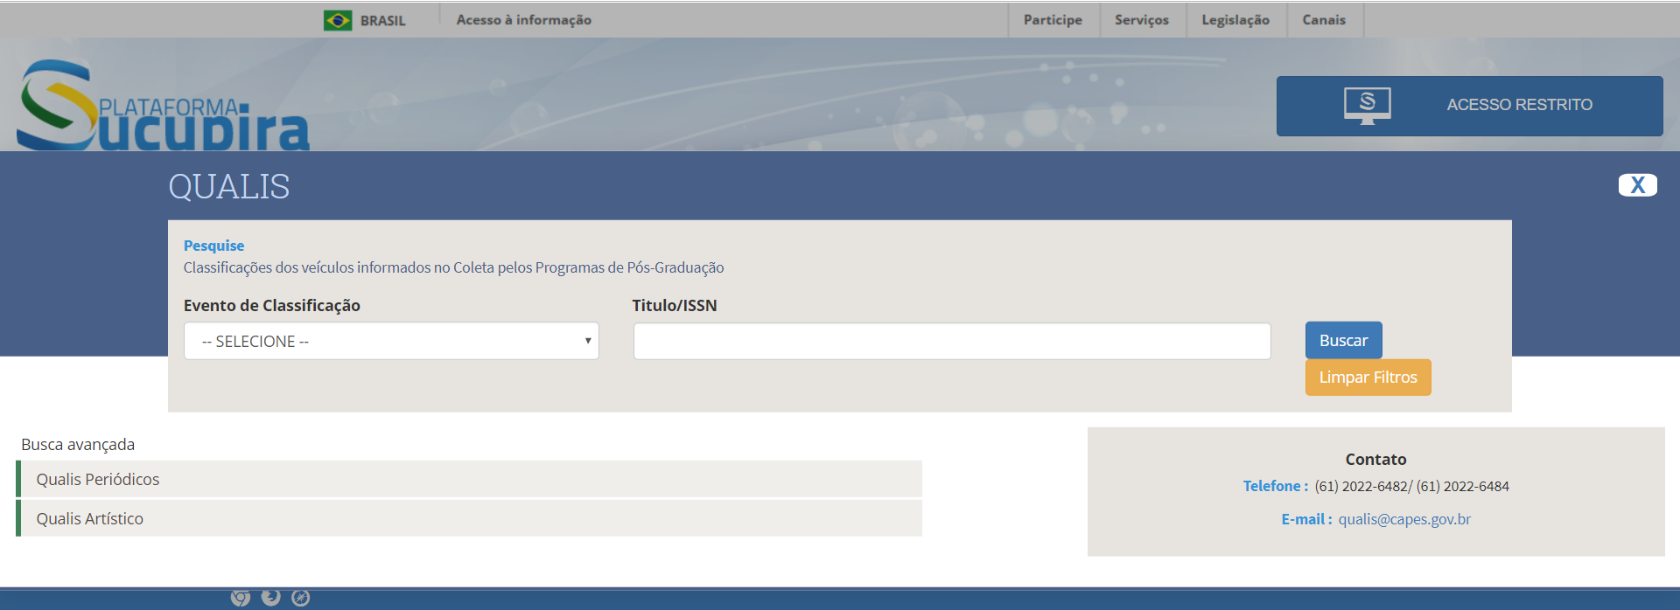
Qualis Periódicos
Como consultar?
Acesse: https://sucupira.capes.gov.br/sucupira/public/index.jsf

Slide 15
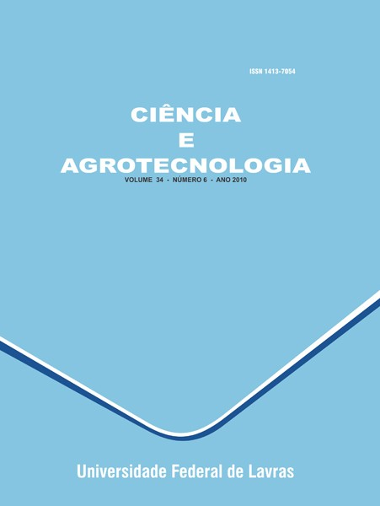
Qualis Periódicos
Qualis Periódicos Direito
A1
B1

Slide 16
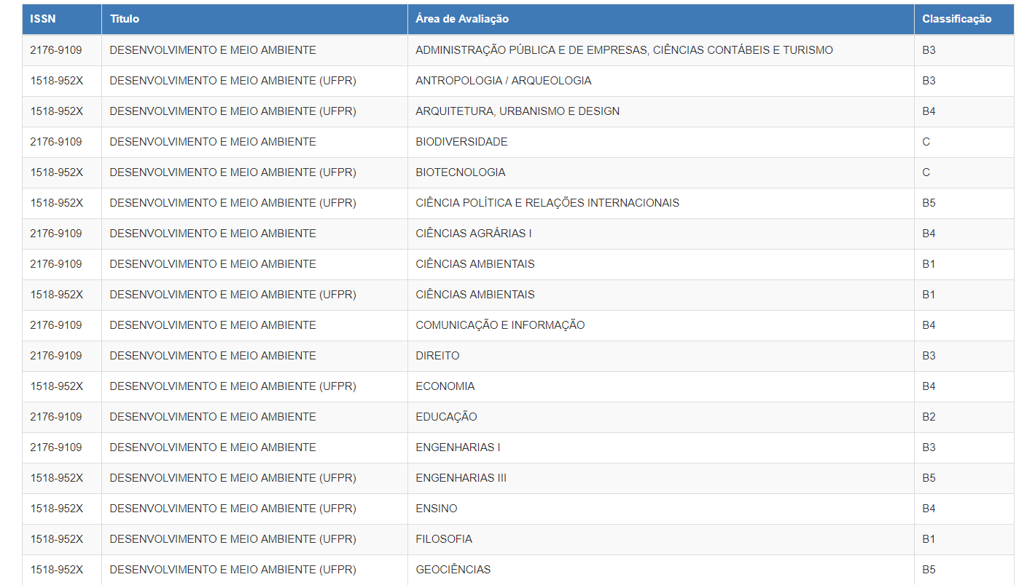
Qualis Periódicos
TABELA 1: QUALIS DA REVISTA DESENVOLVIMENTO E MEIO AMBIENTE
FONTE: CAPES (2019)

Slide 17
Indicadores
Indicadores de produção
Indicadores de citação
Indicadores de ligação
(MACIAS-CHAPULA, 1998; SPINAK, 1998)

Slide 18
Indicadores de Produção
O que pode ser medido?
Quantidade de artigos publicados por um periódico
Quantidade de publicações de um autor
Tipologia documental (quais os documentos mais utilizados)
Instituição
Área do conhecimento
País

Slide 19
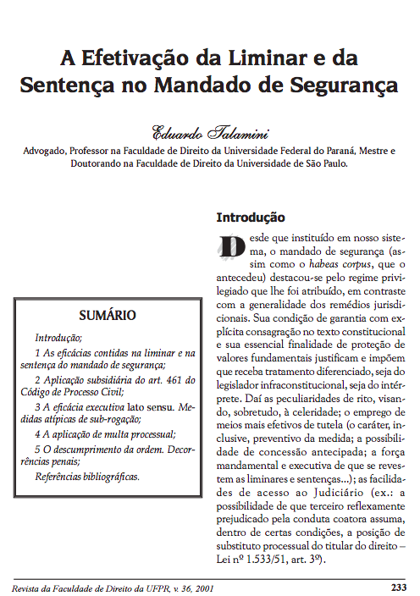
Indicadores de Produção
Exemplo
1º artigo com mais acessos na Revista da Faculdade de Direito UFPR
TALAMINI, Eduardo. A efetivação da liminar e da sentença no mandado de segurança. Revista da Faculdade de Direito UFPR, v.36, p. 233-245, 2001. Disponível em: https://revistas.ufpr.br/direito/article/view/1793/1490 . Acesso em: 23 maio 2018. DOI: http://dx.doi.org/10.5380/rfdufpr.v36i0
Acessos ao resumo: 1.014
Acessos ao texto completo: 93.931

Slide 20
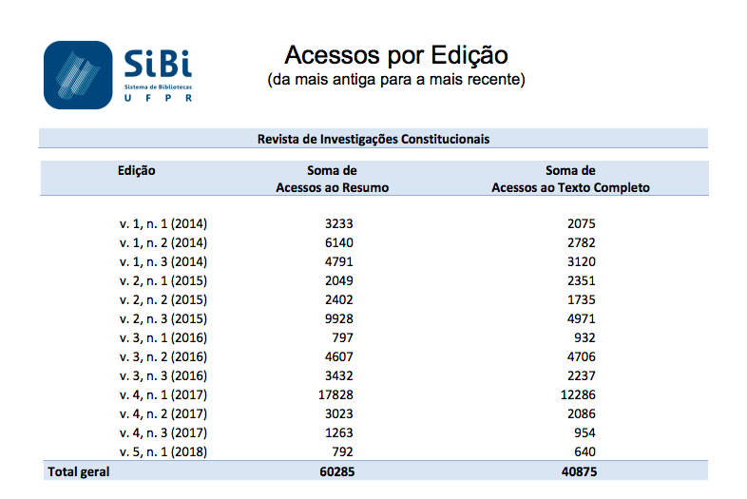
Indicadores de Produção
TABELA 2: NÚMERO DE ACESSOS AOS ARTIGOS DA REVISTA DE INVESTIGAÇÕES CONSTITUCIONAIS POR EDIÇÃO
FONTE: (UFPR, 2018)

Slide 21
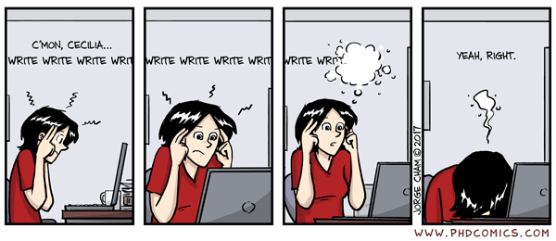
Indicadores de Produção
Crítica
“Esses indicadores de produção são a base para realizar cruzamentos e análises com outros indicadores, tendo um papel importante na análise do desenvolvimento das pesquisas. Entretanto, existem críticas em seu uso como avaliação direta da ciência, sendo usado com ressalvas quando se pretende avaliar a qualidade da ciência produzida”. (GABRIEL JUNIOR, 2014, p. 36).
Modelo de avaliação da pós-graduação
Produtivismo Acadêmico

Slide 22
Indicadores de Citação
Citação
“Menção de uma informação extraída de outra fonte”. (ABNT, 2002, p. 1).
Baseiam-se na mensuração do número de citações recebidas por uma determinada publicação, pesquisador, instituição ou país;
Refletem o impacto, a influência e a visibilidade dos artigos científicos, dos autores, instituições ou países citados, junto à comunidade científica;
Indicador básico é o número de citações recebidas;

Slide 23
Indicadores de Citação
O que pode ser medido?
Fator de impacto
Índice h

Slide 24
Fator de Impacto
1955 – o Fator de Impacto foi criado por Eugene Garfield
1970 – O Fator de Impacto é utilizado para refletir a importância dos periódicos e surge o Journal Citation Report (JCR).
(GABRIEL JÚNIOR, 2014)

Slide 25
Fator de Impacto
FIGURA 1: FATOR DE IMPACTO DA REVISTA NATURE
FONTE: CLARIVATES (2019)

Slide 26
Índice h
Criado pelo físico Jorge Hirsch em 2005.
HIRSCH, J. E. An index to quantify an individual’s scientific research output. Proceedings of the National Academy of Sciences of the United States of America, v. 102, n. 46, p.16569-16572 , nov. 2005.
“Índice para quantificar a produção científica individual”. (HIRSCH, 2005, tradução nossa).
“É aplicado a um pesquisador que tem h trabalhos que tenham sido citados pelos menos h vezes”, (BETTONI, 2011, p . 75).
Avalia quantidade e qualidade? Receber citações é sinônimo de qualidade?

Slide 27
Índice h
FIGURA 2: Índice h da Profa. Renata Faier Calegario
Calegario, RF
Fonte: CLARIVATES (2019)

Slide 28
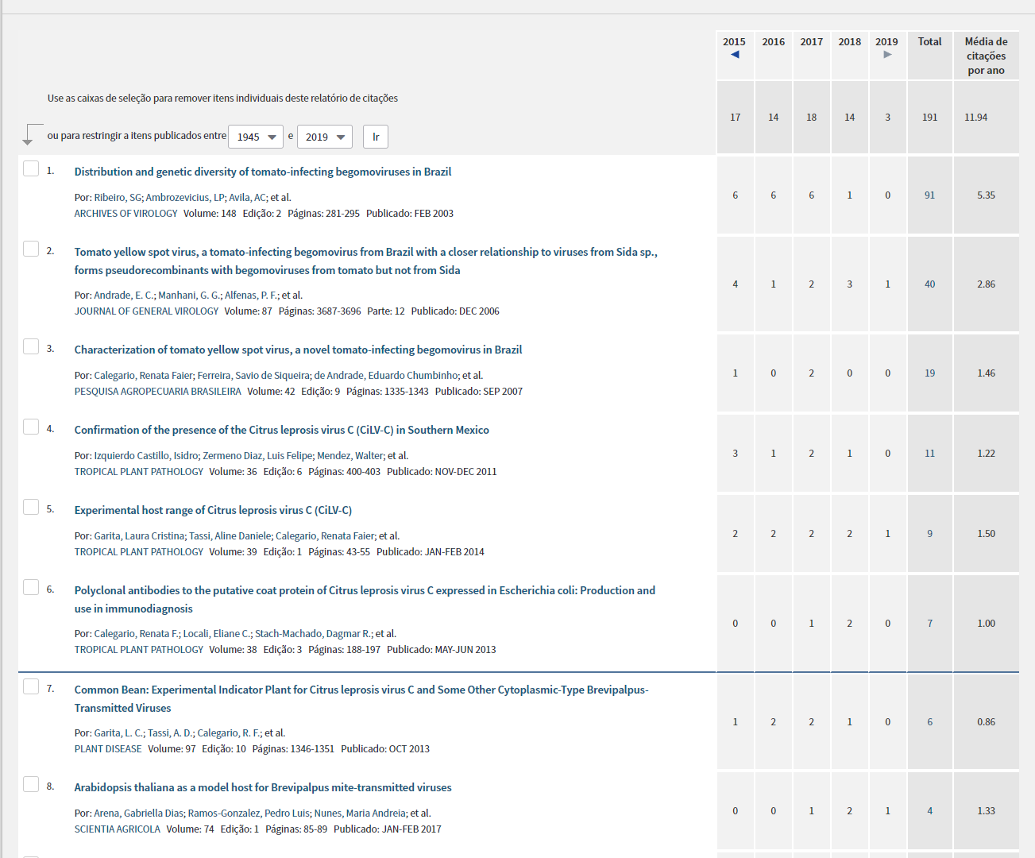
Índice h
FIGURA 3: Índice h do Prof. Renata Faier Calegario
Calegario, RF
Índice h: 6
Fonte: CLARIVATES (2019)

Slide 29
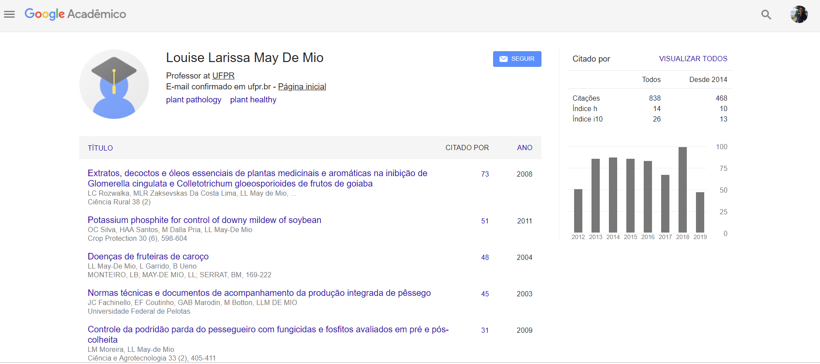
Índice h
FIGURA 4: Índice h da Prof. Louise Larissa May de Mio
Mio, LLM
Índice h: 14
Fonte: GOOGLE SCHOLAR (2019)

Slide 30
Pesquisa
Tema / Problema / Objetivos
O que?
Justificativa
Por quê?
Metodologia
Como?
Referencial Teórico
Com base em que?
Notes:
<número>

Slide 31
Levantamento Bibliográfico
Identificação das publicações sobre determinado assunto ou autor em bases de dados e outras fontes de informação. (ARAÚJO, 2014).
Notes:
<número>

Slide 32
Levantamento Bibliográfico
O que pesquisar?
Tema, abrangência geográfica e temporal, tipos de documentos.
Onde pesquisar?
Busca Integrada, catálogo da biblioteca, bases de dados
multidisciplinares e específicas, Portal de Periódicos da CAPES, portais em geral, etc.
Como pesquisar?
Definir palavras-chave, utilizar os operadores booleanos, etc.
Como organizar a pesquisa?
Gerenciadores Bibliográfico
Notes:
<número>

Slide 33
O que pesquisar?
EXEMPLO - TEMA
Caracterização morfológica e patogenicidade de Colletotrichum sp associados a cafeeiros (Coffea arabica L.) em dois municípios de Minas Gerais.
DORIZZOTTO, Andra. Caracterização morfológica e patogenicidade de Colletotrichum sp associados a cafeeiros (Coffea arabica L.) em dois municípios de Minas Gerais. Dissertação (Mestrado) – Escola Superior de Agricultura de Lavras, Lavras, MG, 1993.
Notes:
<número>

Slide 34
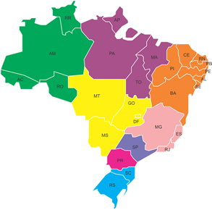
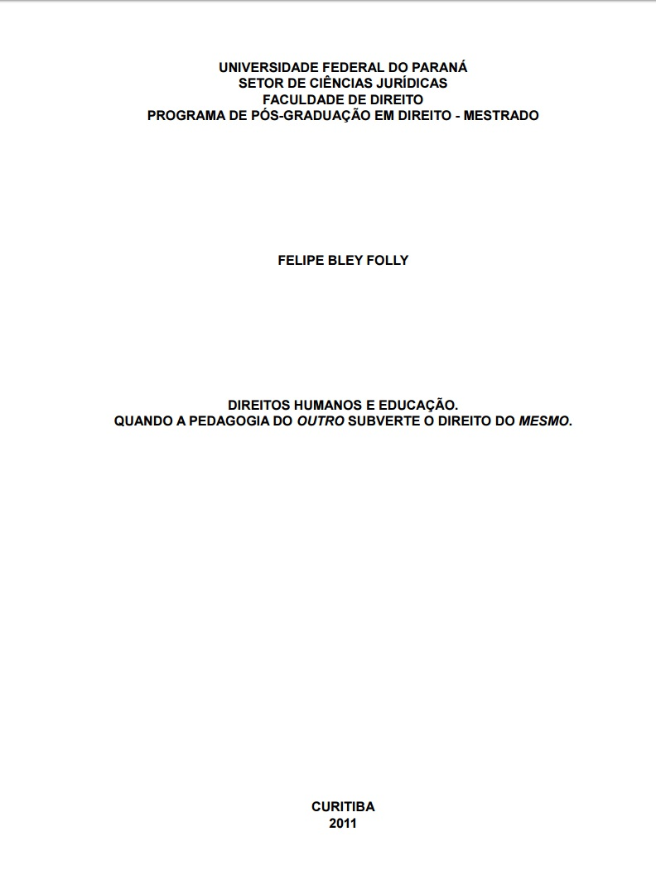
O que pesquisar?
ABRANGÊNCIA
Geográfica: Minas Gerais
Temporal:2009-2018
Tipo de documento: Teses, livros e artigos científicos

Slide 35
Onde pesquisar?

Slide 36
Qualquer recurso que responda a uma necessidade de informação. (BIBLIOTECA VIRTUAL DE SAÚDE, 2011).
Fontes de Informação
Notes:
<número>

Slide 37
Bases de Dados
Base de dados Referencial
“[...] remetem ou encaminham o usuário a outra fonte, como um documento, uma pessoa, para que obtenha informações adicionais, ou o texto completo de um documento”.
Exemplos: Web of Science, Scopus, Agris, etc.
Base de dados de fontes (texto completo)
“[...] contém os dados originais e constituem um tipo de documento eletrônico. [...] Não é necessário ir a outras fontes para obter a resposta, pois apresenta a fonte de informação primária.
Exemplos: Scielo, Revista dos Tribunais, Business Source Complete.
Notes:
<número>

Slide 38
O que você precisa saber?
O que será pesquisado ou consultado?
Qual é a área do conhecimento que aborda o assunto?
Qual base de dados cobre o assunto a ser pesquisado?
(RIBEIRO, 2012)

Slide 39
Ao acessar a fonte de informação...
1 Faça um overview : analise e localize as principais funções da base;
2 Localize as funções de pesquisa básica e avançada;
3 Verifique se a plataforma oferece página pessoal para o usuário;
4 Inicie a pesquisa ou consulta.
(RIBEIRO, 2012)
Overview = visão global

Slide 40
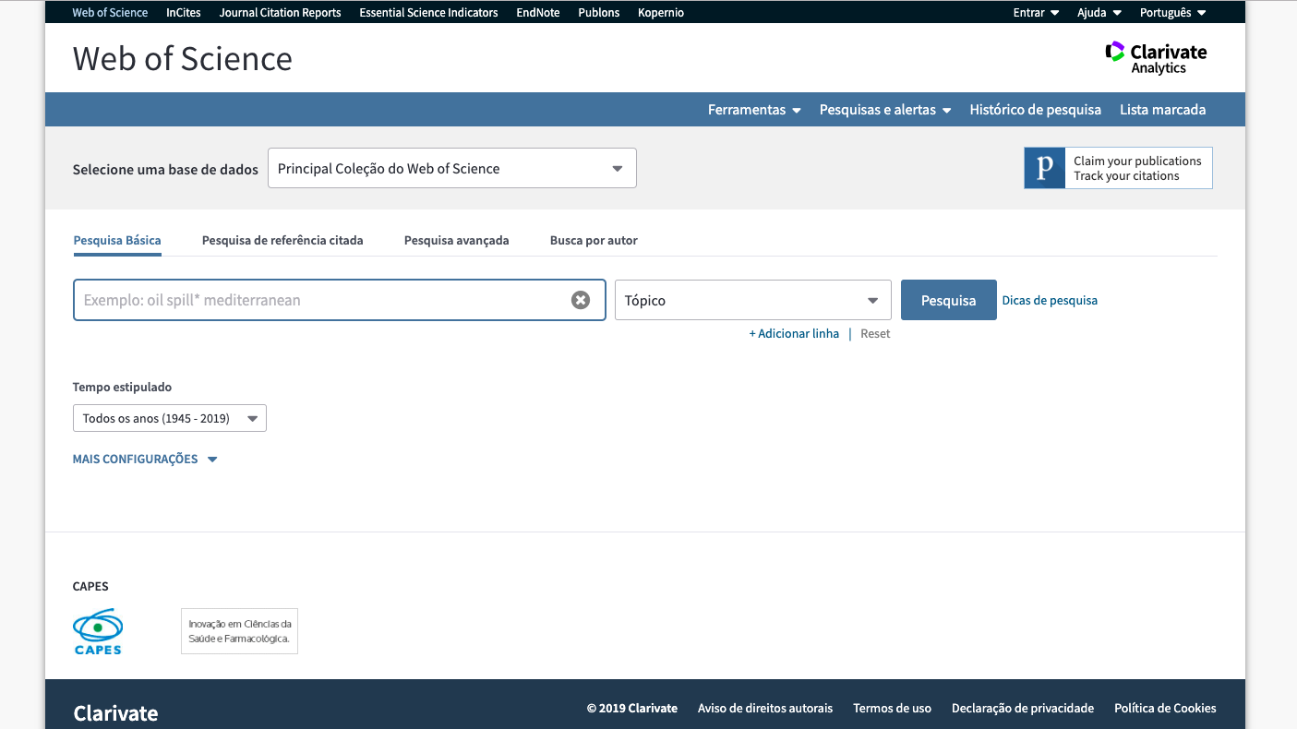
Web of Science

Slide 41
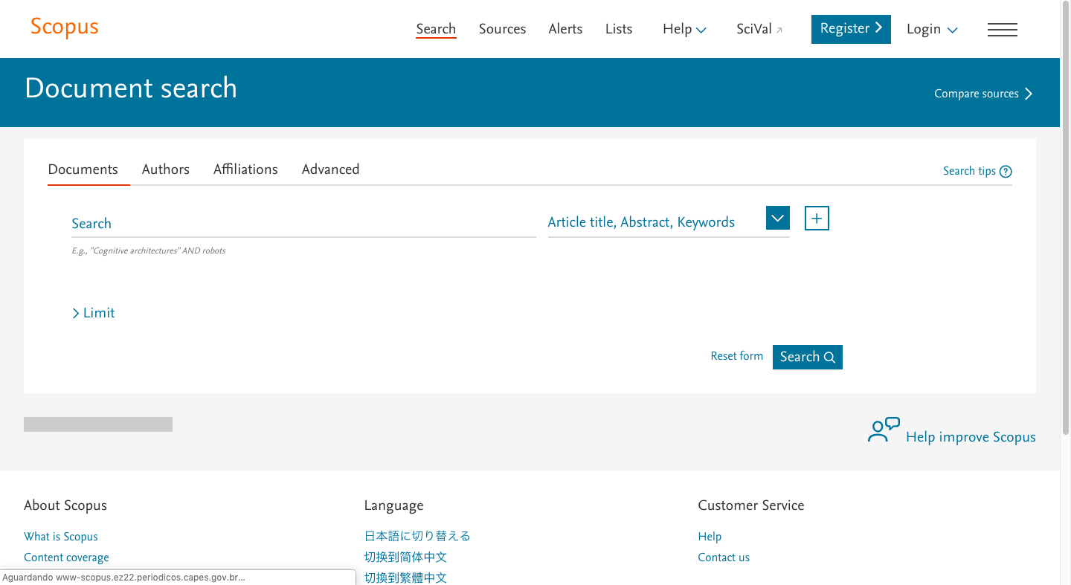
Scopus

Slide 42
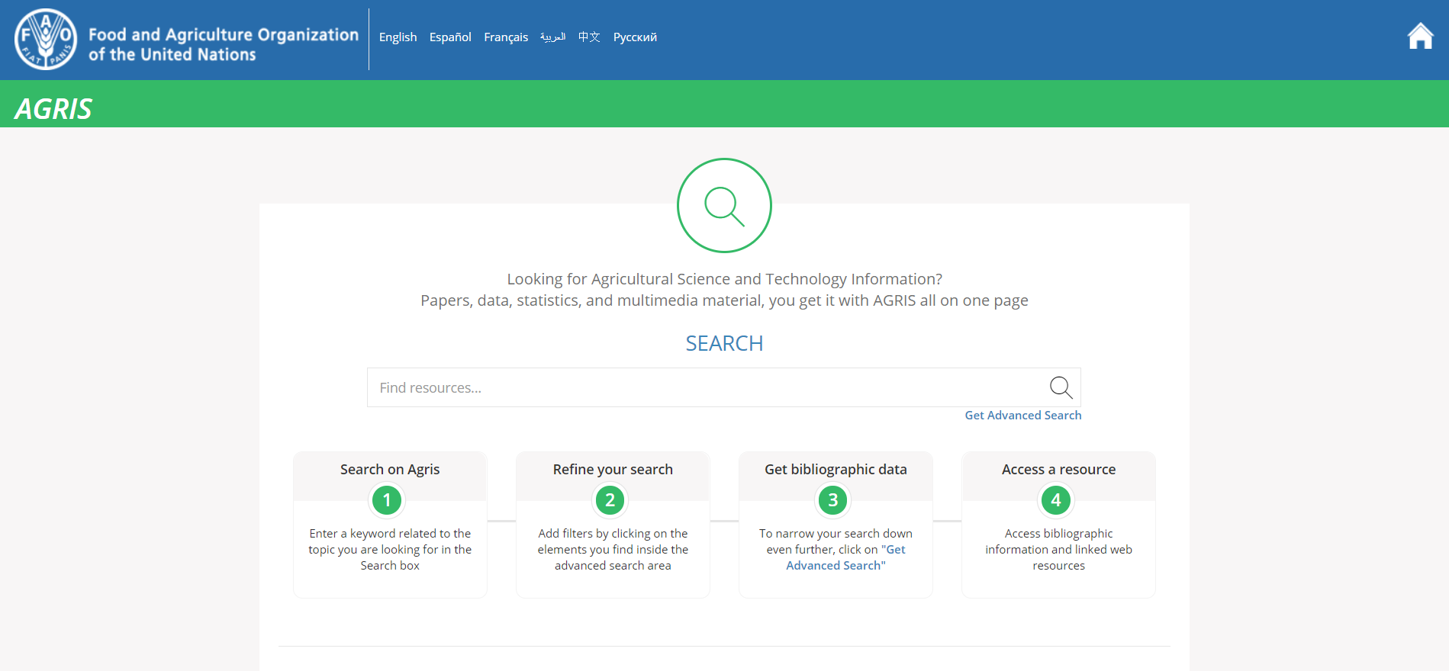
Agris

Slide 43
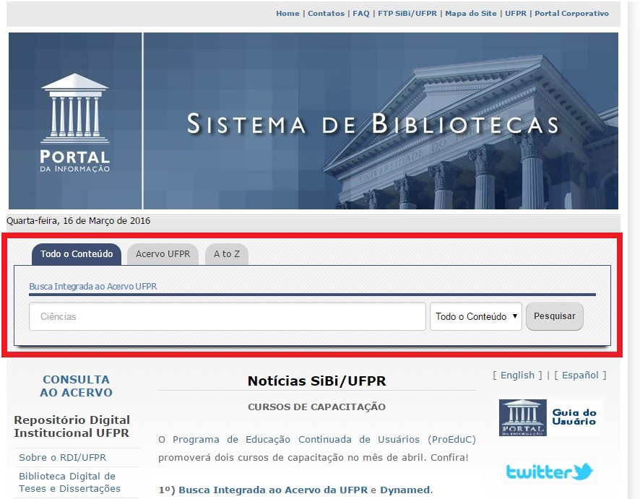
Busca Integrada ao Acervo UFPR

Slide 44
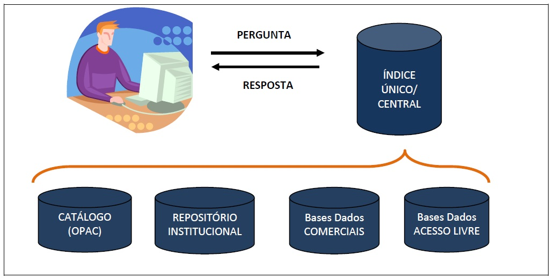
Serviço de Descoberta
FIGURA 5: SERVIÇO DE DESCOBERTA
FONTE: MARANHÃO (2012)

Slide 45
Portal da CAPES
www.periódicos.capes.gov.br

Slide 46
Acesso Remoto – Rede cafe
Criar um e-mail UFPR.
www.intranet.ufpr.br
Acessar
www.portal.ufpr.br

Slide 47
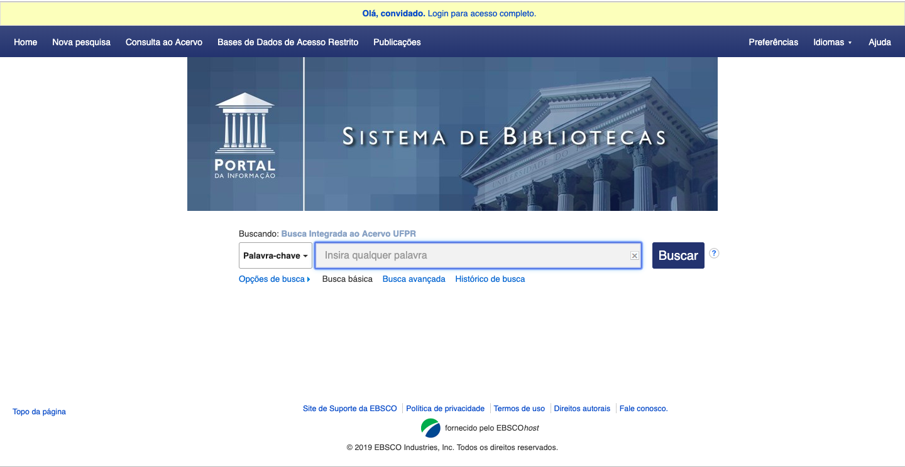
Acesso Remoto – Rede cafe

Slide 48
Acesso Remoto – Rede cafe
Login e senha do e-mail UFPR.

Slide 49
Acesso Remoto – Rede cafe
E-mail UFPR.
www.intranet.ufpr.br
Acessar
www.periódicos.capes.gov.br

Slide 50
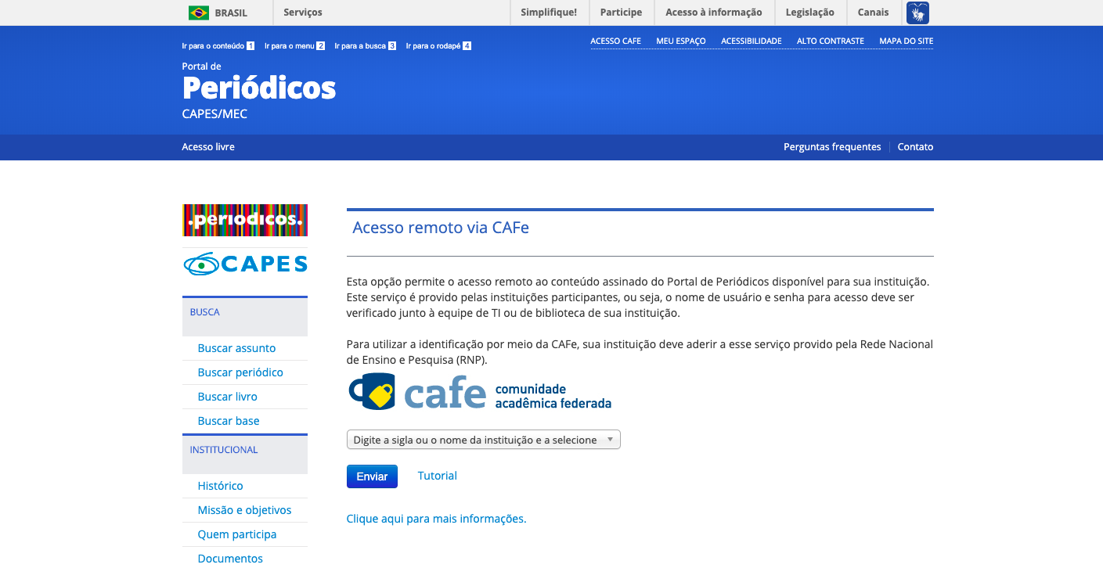
Acesso Remoto – Rede cafe

Slide 51
Como pesquisar?
DICAS
Liste todas as palavras-chave em pelo menos dois idiomas;
Reconheça os termos correlatos, sinônimos, termos científicos;
As bases de dados internacionais registram os documentos em inglês, por isso, sua busca será mais efetiva se realizada neste idioma;
Se o seu tema de pesquisa já estiver definido, procure pensar nos assuntos (capítulos) que pretende abordar na sua pesquisa.

Slide 52
Como pesquisar?
EXEMPLO DE SUMÁRIO
1 INTRODUÇÃO
2 FUNDAMENTAÇÃO TEÓRICA
2.1 O CULTIVO DO CAFÉ
2.2 Colletotrichum sp: MORFOLOGIA E PATOGENICIDADE
2.3 Colletotrichum sp ASSOCIADOS A CAFEEIROS
3 METODOLOGIA
4 APRESENTAÇÃO E ANÁLISE DOS RESULTADOS
5 CONSIDERAÇÕES FINAIS
REFERÊNCIAS
Tema: Caracterização morfológica e patogenicidade de Colletotrichum sp associados a cafeeiros (Coffea arabica L.) em dois municípios de Minas Gerais.

Slide 53
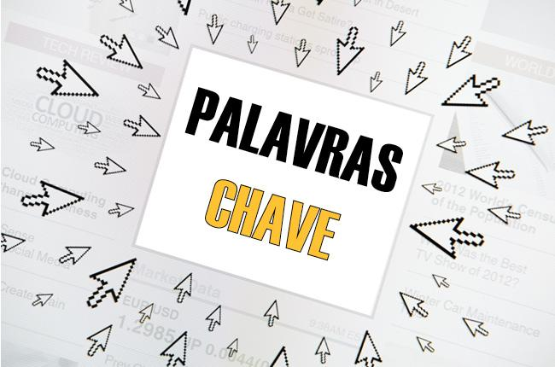
Como pesquisar?
PALAVRAS-CHAVE
Café / Coffee
Fitopatologia / Phytopathology / Plant disease / Plant Pathology
Colletotrichum sp
Coffea arabica L.

Slide 54
Como pesquisar?
Estratégia de Busca
É o conjunto de termos de pesquisa (descritores, assuntos, palavras-chave…) organizados logicamente com os operadores booleanos e truncadores (AND, NOT, OR, *, ?, entre outros).
(café OR “Coffea arabica L.”) AND fito*logia
(café OR “Coffea arabica L.”) AND (fito*logia OR “Colletotrichum sp”)
(coffee OR “Coffea arabica L.”) AND (phytopathology OR “plant disease” OR “plant pathology”)

Slide 55
Como pesquisar?
Estratégia de Busca
AND Intersecção (restringe, tornando o campo de pesquisa mais específico).
OR União (Abrange, tornado o campo de pesquisa com mais opções).
NOT ou AND NOT Exclusão (Restringe o campo de pesquisa).
*Devem ser usadas em Caixa alta e em inglês para a maioria das bases de dados.

Slide 56
Como pesquisar?
Estratégia de Busca
Parênteses (): estabelece a ordem nas pesquisas, auxilia em estratégias de busca.
Ex.: (education AND elementary) NOT secondary
Aspas “ “ : indica a expressão exata. Utilize aspas para pesquisar termos que devem ser buscados juntos, exatamente como inserido.
Ex.: “higher education”; “corn grain”

Slide 57
Como pesquisar?
Estratégia de Busca
Coringa ?: substitui um caracter em qualquer posição do termo.
Ex.: Bra?il = Brazil; Brasil
Asterisco * : substitui até 10 caracteres à direita ou à esquerda do termo e/ou radical.
Ex.: leader* = leader; leaders; leading; leadership

Slide 58
Como pesquisar?
Truncadores (* ? $) - Exemplo
Exemplo:
Fitopatologia
Fitobacteriologia
Fitovirologia
Fitonematologia
fito*logia

Slide 59
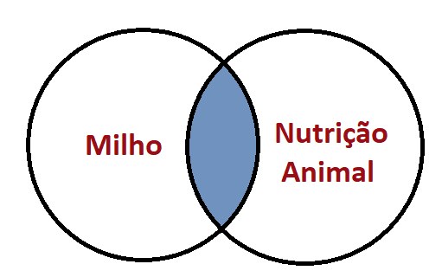
Como pesquisar?
OPERADORES BOOLEANOS
AND
No campo título: café AND cultivo
Resultado: “Cultivo orgânico do café: recomendações técnicas”
Café
Cultivo

Slide 60
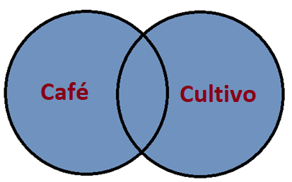
Como pesquisar?
OPERADORES BOOLEANOS
OR
No campo título: café OR cultivo
Resultado:
“Cultivo de Cítricos”
“Café: um drama na economia nacional”
“Zoneamento térmico para o cultivo do café de montanha na Região das Matas de Minas ”

Slide 61
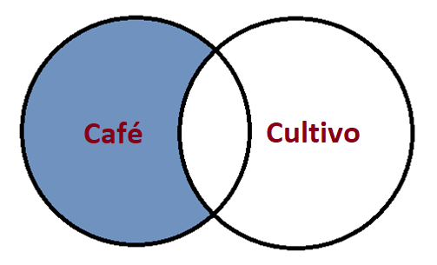
Como pesquisar?
OPERADORES BOOLEANOS
NOT
No campo título: café NOT cultivo
Resultado:
“Café: um drama na economia nacional”

Slide 62
Como pesquisar?
PALAVRAS-CHAVE
Coffee / Phytopathology / Plant disease / Plant Pathology / Colletotrichum sp / Coffea arabica L.
COMBINAÇÕES
coffee AND phytopathology
coffee AND (phitopathology OR “plant disease” OR “plant pathology”)
(coffee OR “coffea arábica L.”) AND “Colletotrichum sp”

Slide 63
Como pesquisar?
Estratégia de Busca
coffee AND (phitopathology OR “plant disease” OR “plant pathology”)
*Serão encontrados documentos que contenham no texto completo as seguintes combinações de termos:
coffee AND “phitopathology”
coffee AND “plant disease”
coffee AND “plant pathology”
*Esta forma torna sua busca mais precisa.
https://connect.ebsco.com/s/article/Pesquisa-com-Operadores-Booleanos?language=en_US

Slide 64
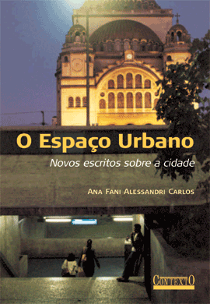
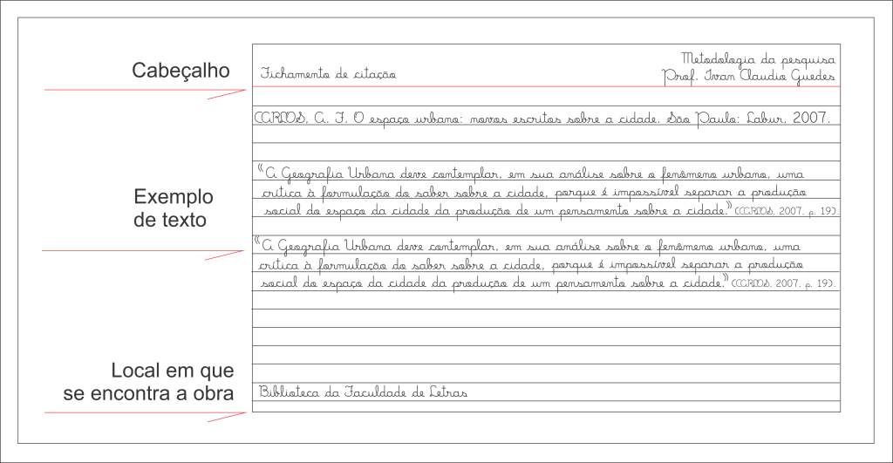
Como organizar a pesquisa?
FICHAMENTO
Livros, artigos, capítulos, teses, dissertações.

Slide 65
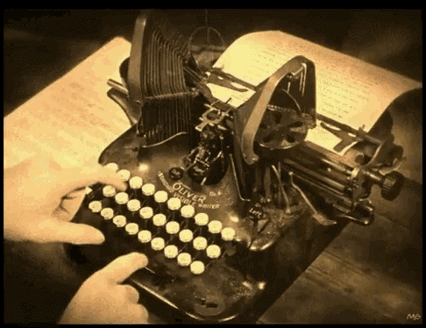

Slide 66
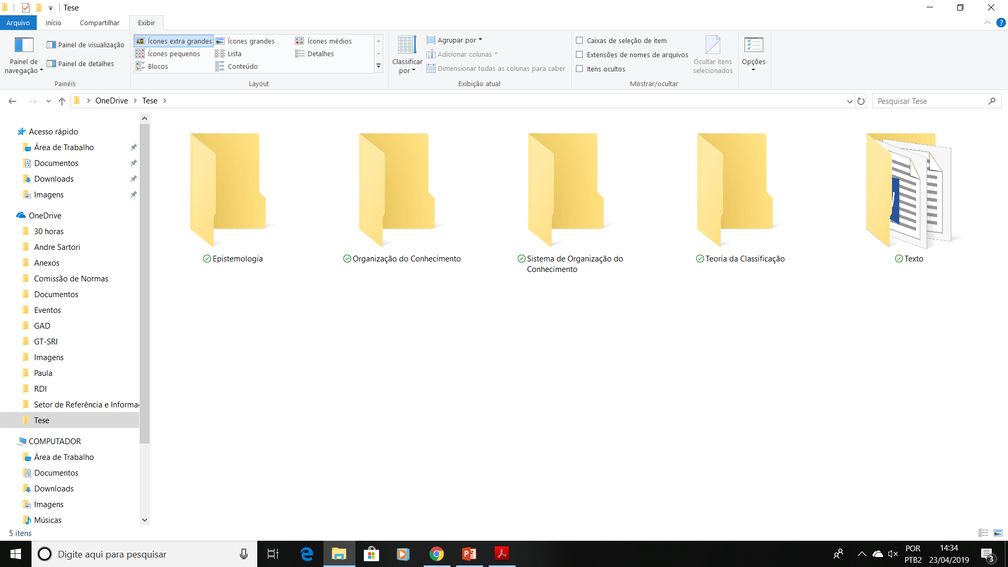
Levantamento Bibliográfico
ORGANIZAÇÃO EM PASTAS NO COMPUTADOR
Notes:
<número>

Slide 67
Como organizar a pesquisa?
GERENCIADORES BIBLIOGRÁFICOS
Softwares especializados para a coleta, armazenamento, organização e formatação de referências bibliográficas e geração de citações.

Slide 68
Gerenciadores Bibliográficos
Zotero
“É uma ferramenta gratuita, fácil de usar para ajudar a coletar, organizar, citar, e compartilhar suas fontes de informação”.
É um projeto da Corporation for Digital Scholarship e da Roy Rosenzweig Center for History and New Media. Foi fundado pela Andrew W. Mellon Foundation, o Institute of Museum and Library Services, e a Alfred P. Sloan Foundation.
Notes:
<número>

Slide 69
Gerenciadores Bibliográficos
Mendeley (Tutorial: https://acervodigital.ufpr.br/handle/1884/60472)
“É um gerenciador de referências que lhe permite gerir, ler, compartilhar, anotar e citar seus trabalhos de pesquisa”.
Rede de colaboração acadêmica com 6 milhões de usuários para se conectar com pesquisadores e descobrir tendências de pesquisa”.
Forma uma base de dados colaborativa alimentada pelos próprios usuários (crowdsourced database).
Elsevier: é uma empresa global de análise de informações especializada em ciência e saúde.
Notes:
<número>

Slide 70
Gerenciadores Bibliográficos
QUADRO 2: COMPARAÇÃO ENTRE ZOTERO E MENDELEY
Acesso
Tipo | Gratuito e Código Aberto | Gratuito e Código Fechado
Rede de Colaboração | Sim | Sim
Plugin – Coletar Referências | Sim | Sim
Plugin – Editor de Texto (Word/LibreOffice) | Sim | Sim
Plugin – Google Drive | Sim | Não
Inserir referências manualmente | Sim | Sim
Inserir referências por meio do ISBN, ISSN, DOI, etc. | Sim | Parcialmente
Coleta de dados do PDF | Sim | Sim
Notes:
<número>

Slide 71
Gerenciadores Bibliográficos
Revisão de itens duplicados | Sim | Sim
Busca na sua coleção | Sim | Sim
Busca nas coleções de outros usuários | Não | Sim
Criação de Grupos | Sim | Sim
Busca por Datasets | Não | Sim
Busca por Vagas de Emprego | Não | Sim
Leitura, marcação, anotação nos arquivos no próprio aplicativo | Não | Sim
Aplicativos | Não | Sim
Limite de Armazenamento em Nuvem | Sim (300 MB) | Sim (2 GB)
FONTE: A AUTORA (2019)
Notes:
<número>

Slide 72
Como organizar a pesquisa?
BASES DE DADOS
Cadastro nas bases de dados.

Slide 73
Como organizar a pesquisa?
GERENCIADORES BIBLIOGRÁFICOS
Softwares especializados para a coleta, armazenamento, organização e formatação de referências bibliográficas e geração de citações.

Slide 74
Você aprendeu...
Levantamento Bibliográfico
O que pesquisa? Onde pesquisar? Como pesquisar? Como organizar a pesquisa?
Acesso Remoto à Rede UFPR
Rede cafe
Fontes de Informação Eletrônicas Disponíveis
Busca Integrada ao Acervo UFPR, Portal de Periódicos da CAPES, Web of Science, Scopus, Scielo, Agris, etc.
Organização da Pesquisa Científica
Porque organizar? Como organizar?
Gerenciadores bibliográficos: o que são, quais finalidades, funcionalidades, etc.

Slide 75
Referências
BUFREM, Leilah Santiago. Metodologia da pesquisa.ppt. 2010. 38 slides.
BETTONI, E. M. A contribuição da web no uso de indicadores da produção científica na área de ciências humanas e sociais aplicadas. 2001. 146 f. Dissertação (Mestrado em Ciência, Gestão e Tecnologia da Informação)- Universidade Federal do Paraná, Curitiba, 2011. Disponível em: http://dspace.c3sl.ufpr.br/dspace/bitstream/handle/1884/25877/EBETTONI_Dissertacao.pdf?sequence=1 Acesso em: 23 out. 2012.
BRASIL. Ministério da Educação. Coordenação de Aperfeiçoamento de Pessoal de Nível Superior. Documento de área: ciências agrárias I. Brasília, DF: CAPES, 2016. Disponível em: https://www.capes.gov.br/images/documentos/Documentos_de_area_2017/42_cagr_docarea_2016.pdf Acesso em: 21 maio 2019.
<número>

Slide 76
Referências
BORKO, H. Information Science: what is it. American Documentation, v. 19, n.1, p. 3-5, jan. 1968.
CUNHA, Murilo Bastos da; CAVALCANTI, Cordélia Robalinho de Oliveira. Dicionário de Biblioteconomia e Arquivologia. Brasília, DF: Briquet de Lemos/Livros, 2008.
CORPORATION FOR DIGITAL SCHOLARSHIP; ROY ROSENZWEIG CENTER FOR HISTORY AND NEW MEDIA. Zotero. Disponível em: www.zotero.org . Acesso em 22 abr. 2019.
ELSEVIER. Mendeley: organize e otimize a sua pesquisa. 2018. 35 slides.
ELSEVIER. Mendeley. Disponível em: www.mendeley.com. Acesso em: 22 abr. 2019.
GABRIEL JUNIOR, R. F. Geração de indicadores de produção e citação científica em revistas de Ciência da Informação: estudo aplicado à base de dados BRAPCI. 148 f. Tese (Doutorado em Ciência da Informação). Marília, SP: Universidade Estadual Paulista Júlio de Mesquita Filho, 2014. Disponível em: http://200.145.6.238/handle/11449/123338 Acesso em: 19 maio 2018.
<número>

Slide 77
Referências
GLÄNZEL, W. Bibliometrics as a research field: a course on theory and application of bibliometric indicators. Bélgica, 2003. Disponível em: <http://citeseerx.ist.psu.edu/viewdoc/download?doi=10.1.1.97.5311&rep=rep1&type=pdf> Acesso em: 9 de janeiro de 2011.
HIRSCH, J. E. An index to quantify an individual’s scientific research output. Proceedings of the National Academy of Sciences of the United States of America, v. 102, n. 46, p.16569-16572 , nov. 2005.
MACIAS-CHAPULA, C. A. O papel da informetria e da cienciometria e sua perspectiva nacional e internacional. Ciência da Informação, v. 27, n. 2, 1998.
MARANHÃO, Ana Maria Neves. A seleção de um serviço de descoberta na web: a experiência da PUC-Rio. In: Seminário Nacional de Bibliotecas Universitárias, 17., 2012, Gramado, RS. Anais ... Gramado: UFRGS, 2012. Disponível em: <http://www.snbu2012.com.br/anais/pdf/4QDH.pdf>. Acesso em: 21 maio 2019.
<número>

Slide 78
Referências
OLIVEIRA, E. F. T.; GRACIO, M. C. C. Indicadores bibliométricos em ciência da informação: análise dos pesquisadores mais produtivos no tema estudos métricos na base Scopus. Perspectivas em Ciência da Informação, v. 16, n. 4, dez. 2011. Disponível em: http://www.scielo.br/scielo.php?script=sci_arttext&pid=S1413-99362011000400003&lang=pt Acesso em: 15 maio 2018.
RIBEIRO, Antonio. Treinamento Portal de Periódicos da CAPES. ppt. 2012. 12 slides.
UNIVERSIDADE DE COIMBRA. As fontes de informação.ppt. [2008]. 49 slides.
UNIVERSIDADE DO ESTADO DE SÃO PAULO. Recursos informacionais II. 2001. Disponível em: http://www.eca.usp.br/departam/cbd/lina/recurso2/bases.htm Acesso em 8 abr. 2013.
SPINAK, E. Diccionario enciclopédico de bibliometria, cienciometría e informetria.Caracas: UNESCO, 1996.
SPINAK, E. Indicadores cienciométricos. Ciência da Informação, Brasília, v. 27, n. 2, p. 141-48, maio/ago.1998.
UNIVERSIDADE FEDERAL DO PARANÁ. Sistema de Bibliotecas. Estatísticas: Revista de Investigações Constitucionais. 2018. Disponível em: https://revistas.ufpr.br/index.php/rinc/pages/view/estatisticas Acesso em: 23 maio 2018.
<número>

Slide 79
Como citar esta apresentação
ARAÚJO, PAULA Carina de. Pesquisa científica em agronomia, 2019. 81 slides.
Licença de Uso
Pesquisa científica em agronomia by Paula Carina de Araújo is licensed under a Creative Commons Attribution 4.0 International Licence.

Slide 80
Contatos
Paula Carina de Araújo
Bibliotecária CRB 9/1562
referenciaag@ufpr.br
https://www.facebook.com/bibliotecacienciasagrariasufpr/
@bibliocienciasagrariasufpr

Slide 81
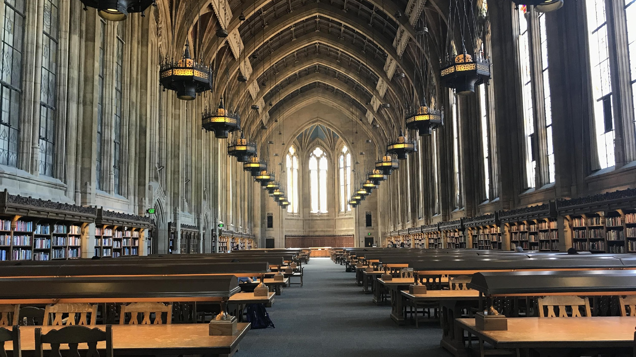
Paula Carina de Araújo
paulacarina@ufpr.br
Suzzallo Library – University of Washington Seattle, WA.

